Slide 1



TIẾNG VIỆT 1
Trang 46, 47

Slide 2
KHỞI ĐỘNG

Slide 3
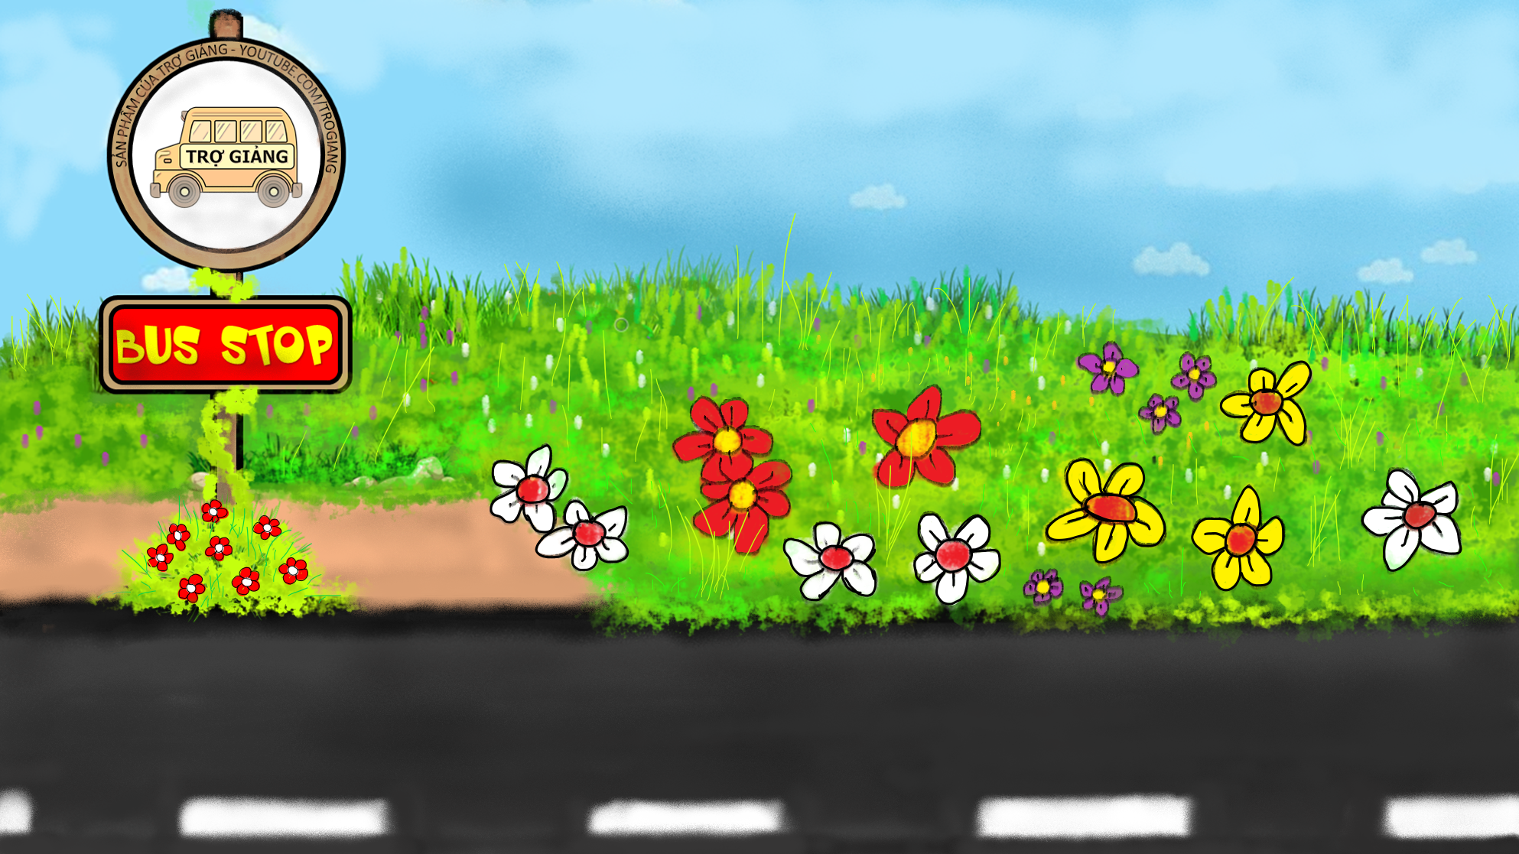







CHUYẾN XE TRI THỨC
TRẠM XE BUÝT
PLAY

Slide 4


Hãy đọc đúng để lên xe buýt nhé!
lá me
RIGHT/ĐÚNG
WRONG/SAI

Slide 5

Hãy đọc đúng để lên xe buýt nhé!
nơ đỏ
RIGHT/ĐÚNG
WRONG/SAI

Slide 6


Hãy đọc đúng để lên xe buýt nhé!
Bà cho bé nơ đỏ.
RIGHT/ĐÚNG
WRONG/SAI

Slide 7
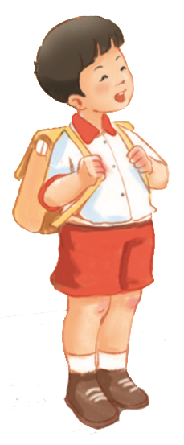
TIẾNG VIỆT 1
BÀI 17
G g Gi gi

Slide 8


Slide 9
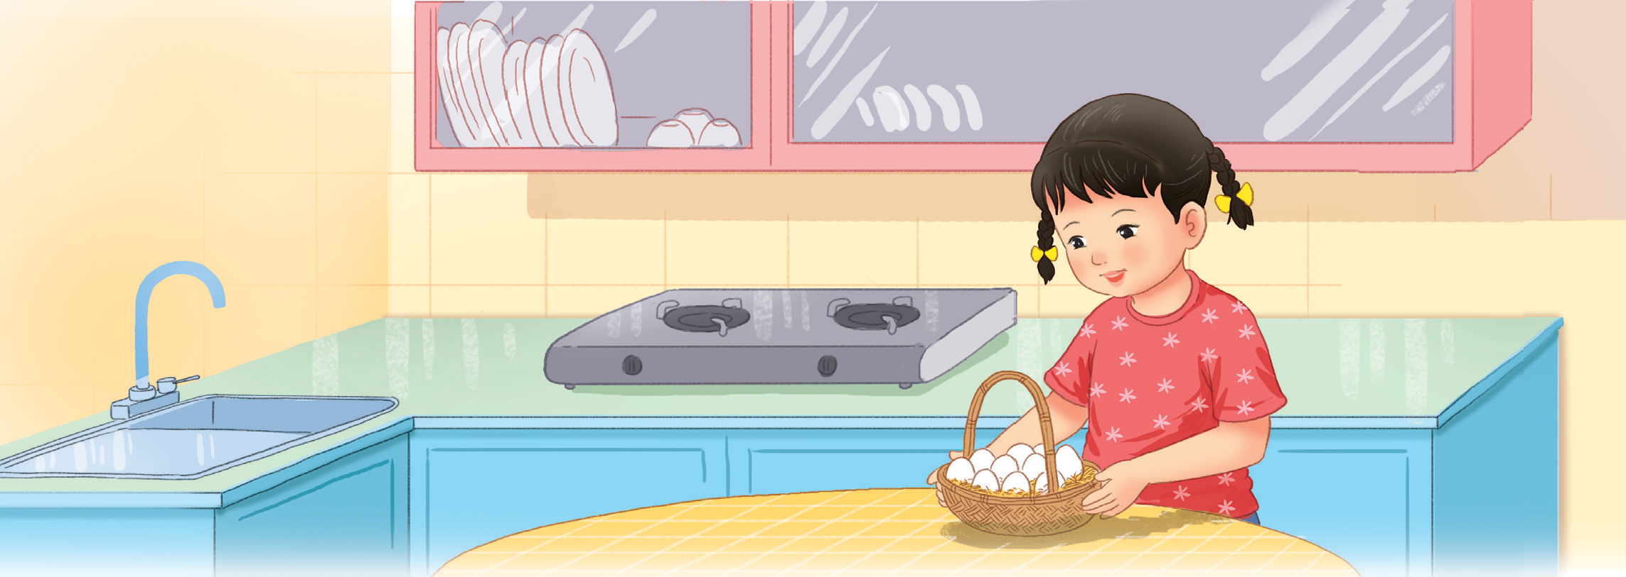
gi
g
Hà có giỏ trứng gà.

Slide 10


Slide 11
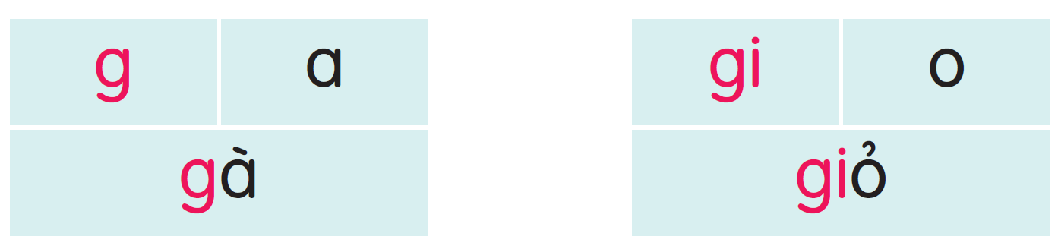
g
gi
g
g
gi
gi
ga gỗ gụ giá giò giỗ
g
gi

Slide 12
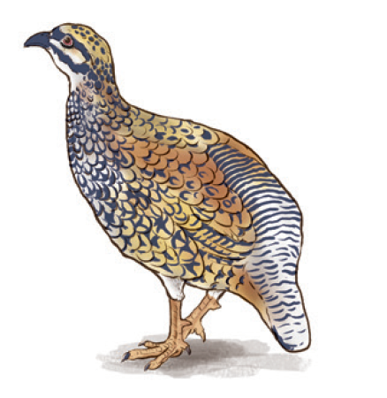
gà gô
g
g

Slide 13
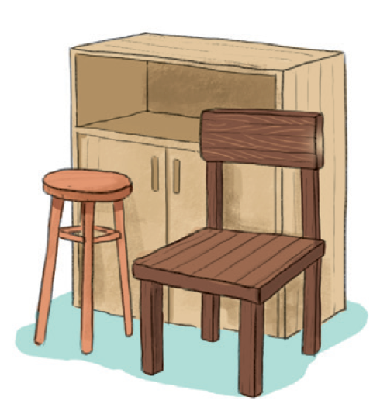
g
đồ gỗ

Slide 14
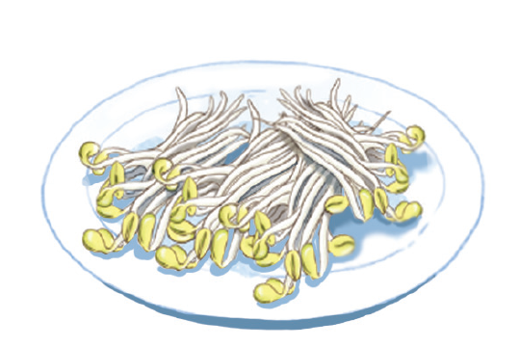
giá đỗ
gi

Slide 15
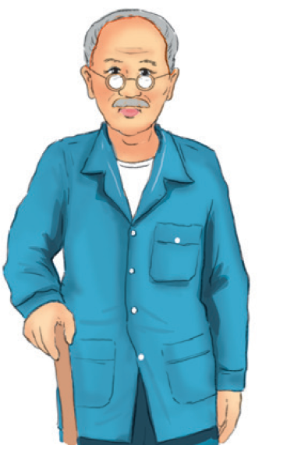
cụ già
gi

Slide 16
g
gi
ga gỗ gụ giá giò giỗ
gà gô
đồ gỗ
giá đỗ
cụ già

Slide 17
Thư giãn nào!

Slide 18


Slide 19
gi
gi

Slide 20
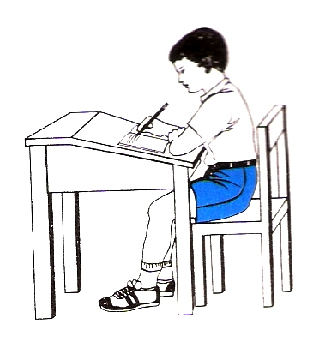
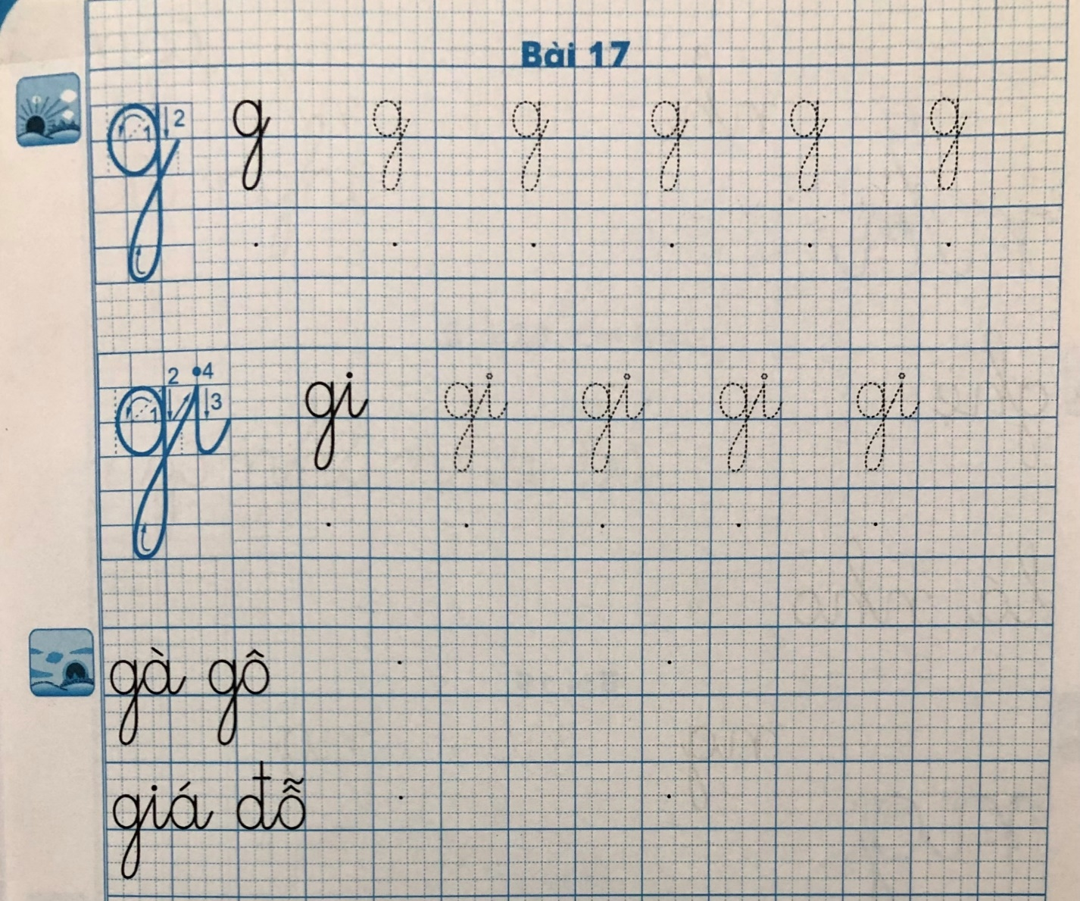

Slide 21

Bà che gió cho ba chú gà.
gi
g

Slide 22
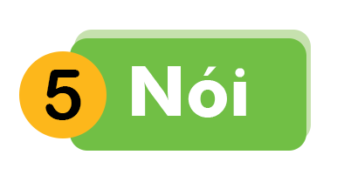

Slide 23

Vật nuôi

Slide 24
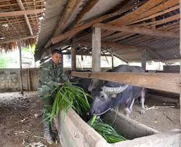
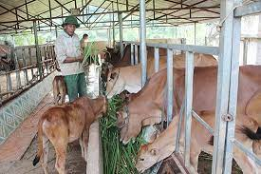

Slide 25
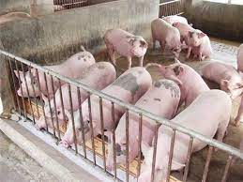
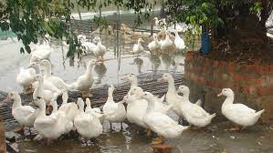
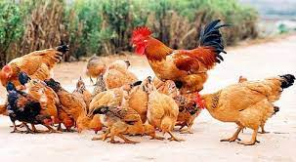
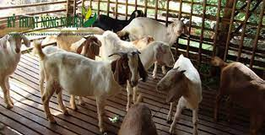

Slide 26
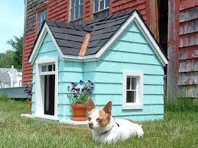
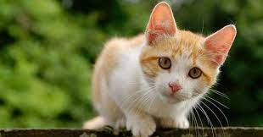

Slide 27
g
gi
ga gỗ gụ giá giò giỗ
gà gô
đồ gỗ
giá đỗ
cụ già
Bà che gió cho ba chú gà.

Slide 28
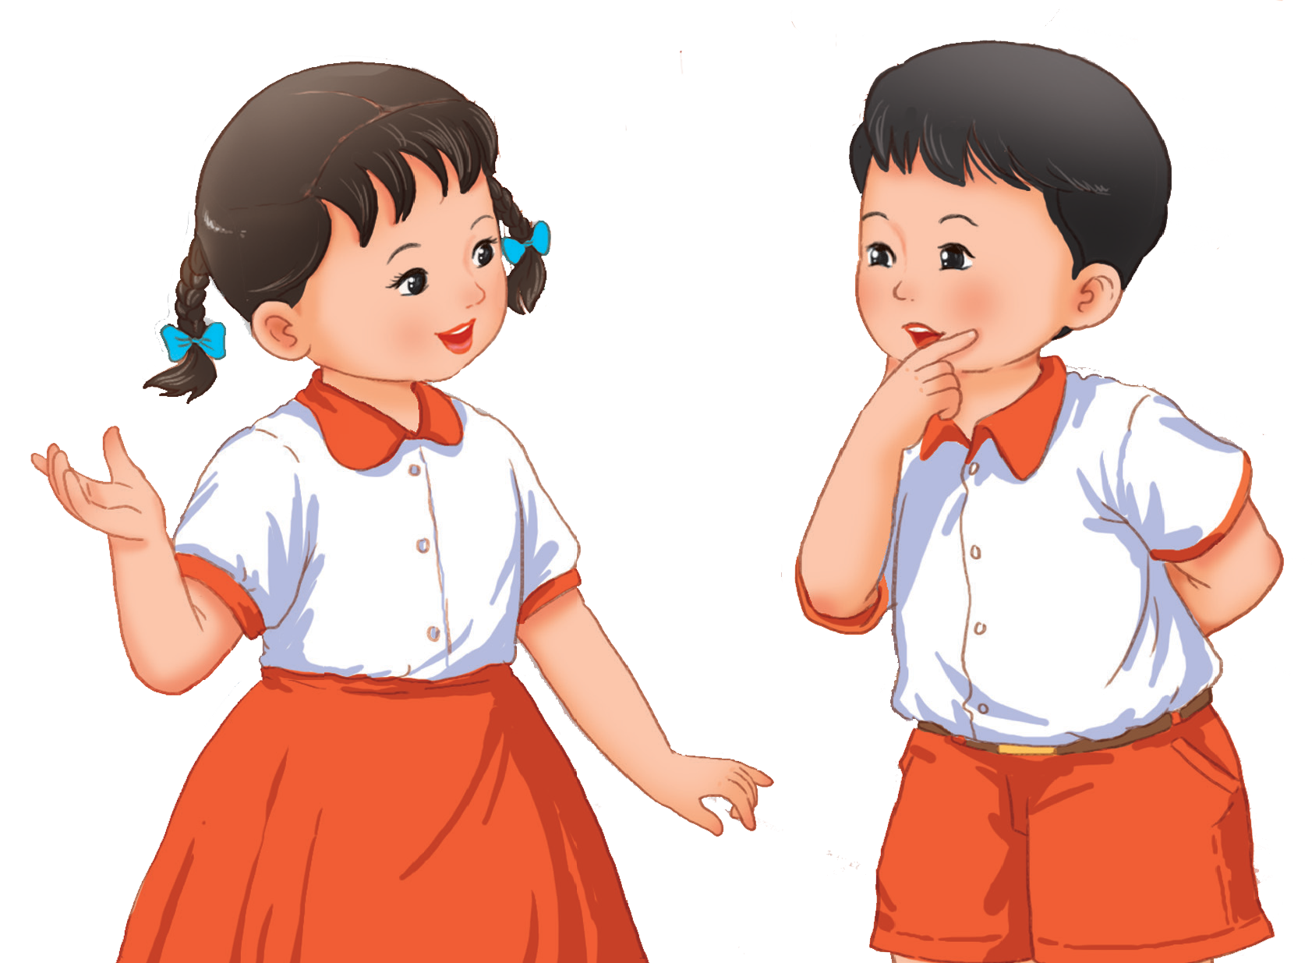
CỦNG CỐ
BÀI HỌC

